Slide 1
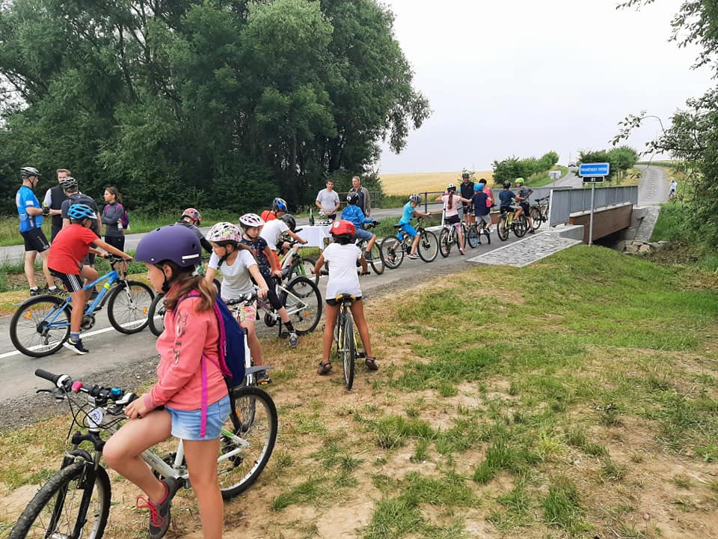
Možnosti finanční podpory infrastruktury pro cyklodopravu v CLLD
Jeseník nad Odrou
16.11.2021

Slide 2
Vize strategie CLLD MAS Regionu Poodří pro období 2021 – 2027
„Poodří – dynamický region“ Území působnosti MAS Regionu Poodří se rozprostírá v regionu s osobitým krajinným rázem, jejichž hlavní osu tvoří meandrující řeka Odra. A právě tak jako je dynamická řeka Odra je i dynamický náš region Poodří, který stejně tak přijímá nové výzvy, nebojí se překážek a směřuje k udržitelnému rozvoji svého území.
Region Poodří je místem, jehož obyvatelé žijí spokojeně, protože jsou naplňovány všechny jejich potřeby. Obyvatelé žijí v obcích s plnou občanskou vybaveností, s širokou nabídkou služeb a kvalitní infrastrukturou a ve zdravém životním prostředí. Region je oblastí se stabilní, konkurenceschopnou a diverzifikovanou ekonomikou, ve které se snoubí inovativní a chytrá řešení s tradičními procesy. Poodří je regionem, jež svým obyvatelům nabízí široké uplatnění na trhu práce, ale také aktivní i pasivní rekreační vyžití. V dynamické regionu Poodří je stabilní populace obyvatelstva s vysokým lidským a sociálním kapitálem.

Slide 3
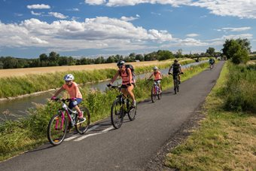
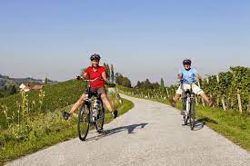
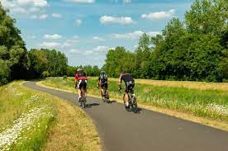
Koncepční část strategie CLLD 21+
Specifický cíl 1.3: Rozvinutá kvalitativně a kvantitativně adekvátní infrastruktura v regionu
Opatření 1.3.1: Zajištění bezpečné a udržitelné dopravy včetně cyklo-dopravy
Aktivity:
Investice do infrastruktury pro cyklistickou dopravu (výstavba a rekonstrukce cyklostezek, jejich napojení na stávající cyklostezky a další rozvoj)

Slide 4
CLLD v Integrovaném regionálním operačním programu 2021 – 2027
Specifický cíl 5.1: Podpora integrovaného a inkluzivního sociálního, hospodářského a environmentálního místního rozvoje, kultury, přírodního dědictví, udržitelného cestovního ruchu a bezpečnosti v jiných než městských oblastech
Aktivita: Infrastruktura pro cyklistickou dopravu
výstavba, modernizace a rekonstrukce vyhrazených komunikací pro cyklisty sloužících k dopravě do zaměstnání, škol a za službami, nebo napojující se na stávající komunikace pro cyklisty, včetně doprovodné infrastruktury;
realizace doprovodné cyklistické infrastruktury při vyhrazených komunikacích pro cyklisty s vysokou intenzitou dopravy.

Slide 5
CLLD v Integrovaném regionálním operačním programu 2021 – 2027
Aktivity infrastruktura pro bezpečnou nemotorovou dopravu a infrastruktura pro cyklistickou dopravu:
Žadatel dokládá Kartu souladu projektu s principy udržitelné mobility. (vzor - https://irop.mmr.cz/cs/zadatele-a-prijemci/dokumenty/zakladni-dokumenty/ostatni-dokumenty/dokumenty-podpora-udrzitelne-dopravy/karta-souladu-projektu-s-principy-udrzitelne-mobility)
Hlavní cílové skupiny:
obyvatelé a subjekty působící na území působnosti MAS se schválenou strategií CLLD
návštěvníci území působnosti MAS se schválenou strategií CLLD
Typy příjemců:
obce
dobrovolné svazky obcí
organizace zřizované nebo zakládané kraji / obcemi / dobrovolnými svazky obcí

Slide 6
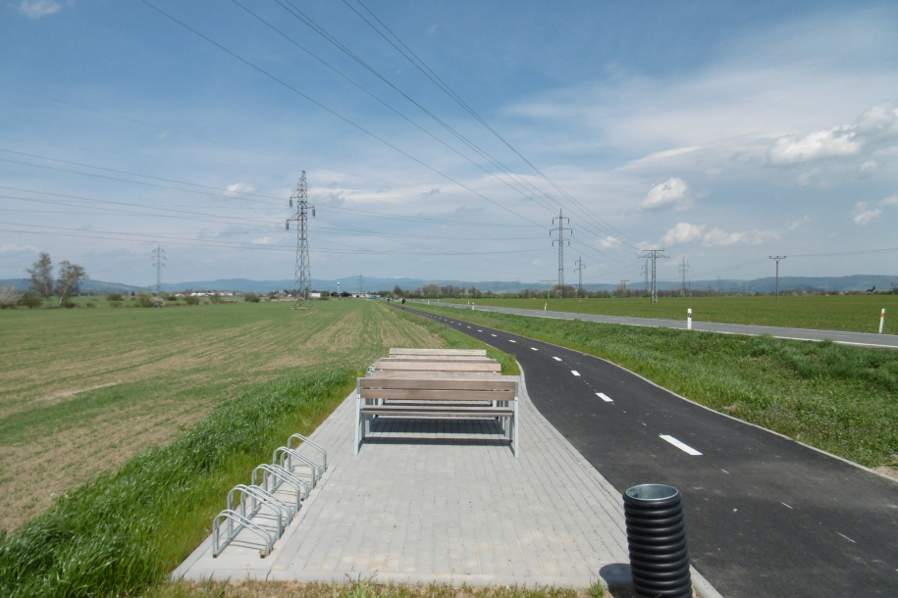
CLLD v Integrovaném regionálním operačním programu 2021 – 2027
Ukazatele:
Výstupu: Počet km
Výsledku: Počet uživatelů nové cyklistické infrastruktury za rok
Výše podpory a minimální a maximální CZV na projekt budou stanoveny v pravidlech pro IROP

Slide 7
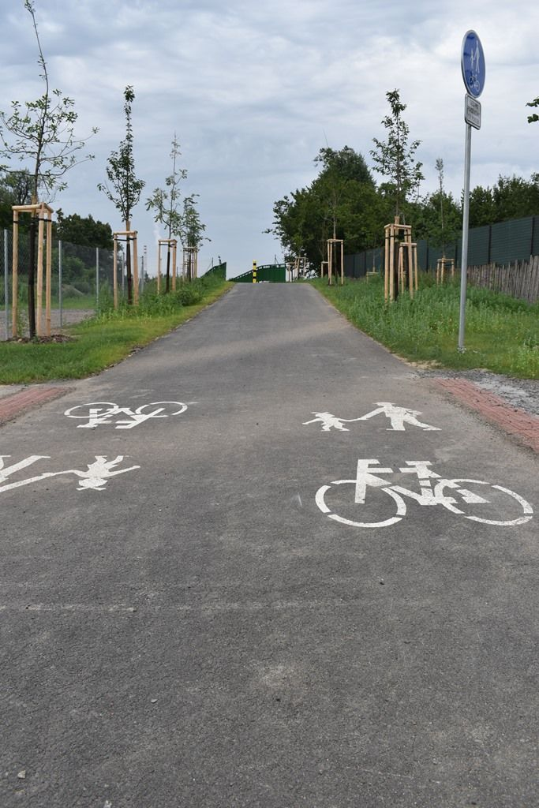
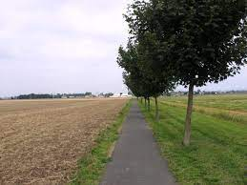
Jak se připravit na výzvu MAS ?
Minimální požadavky na projektový záměr
Vyhotovená projektová dokumentace
Vyjádření místně příslušného stavebního úřadu
Karta souladu projektu s principy udržitelné mobility

Slide 8
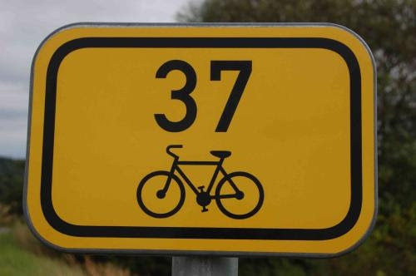
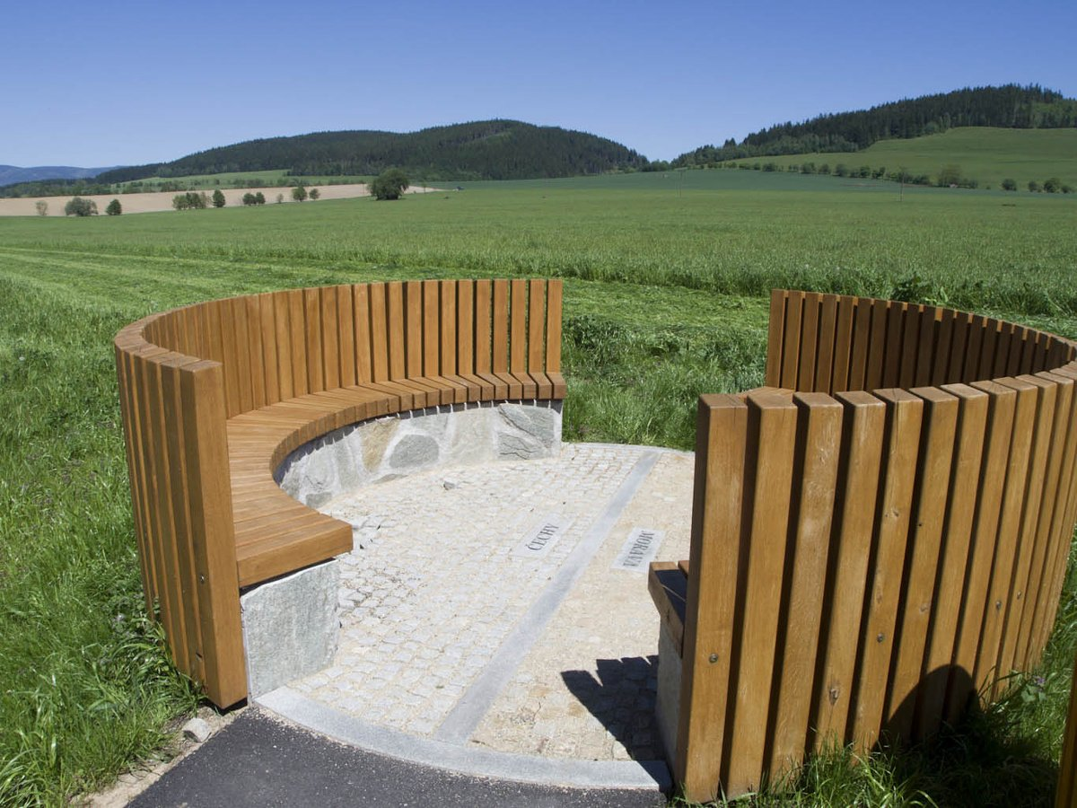
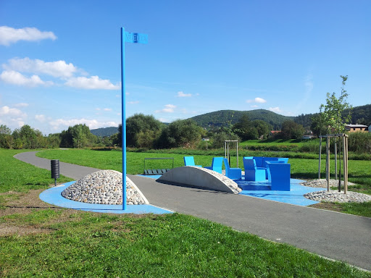
CLLD - návaznost na další aktivitu IROP
Veřejná infrastruktura udržitelného cestovního ruchu (SCLLD - 1.2.5: Rozvoj infrastruktury cestovního ruchu a turistiky)
budování a revitalizace doprovodné infrastruktury cestovního ruchu (např. odpočívadla, parkoviště, sociální zařízení, veřejná infrastruktura pro vodáckou a vodní turistiku / rekreační plavbu);
budování páteřních, regionálních a lokálních turistických tras a revitalizace sítě značení;

Slide 9
Děkuji za pozornost
MAS Regionu Poodří, z.s.
Bartošovice 1
742 54 Bartošovice
Tel.: 556 720 491
E-mail: mas@regionpoodri.cz
www.mas.regionpoodri.cz

